Slide 1
台灣健康產業-壽險業的角色與責任
富邦人壽 李回源 執行副總
2018年3月15日

Slide 2
台灣老化指數破百
國發會推估民國150年65歲以上所占人口將近4成，老化指數將達406.9%(意即老年人口為幼年人口的4倍多)。
%
%
年
年
資料來源：國家發展委員會，中華民國人口推估（105 至 150 年）。
註：老化指數＝老年人口數÷幼年人口數×100%。 老年人口係指 65 歲以上人口，幼年人口係指 0-14 歲人口。
2

Slide 3
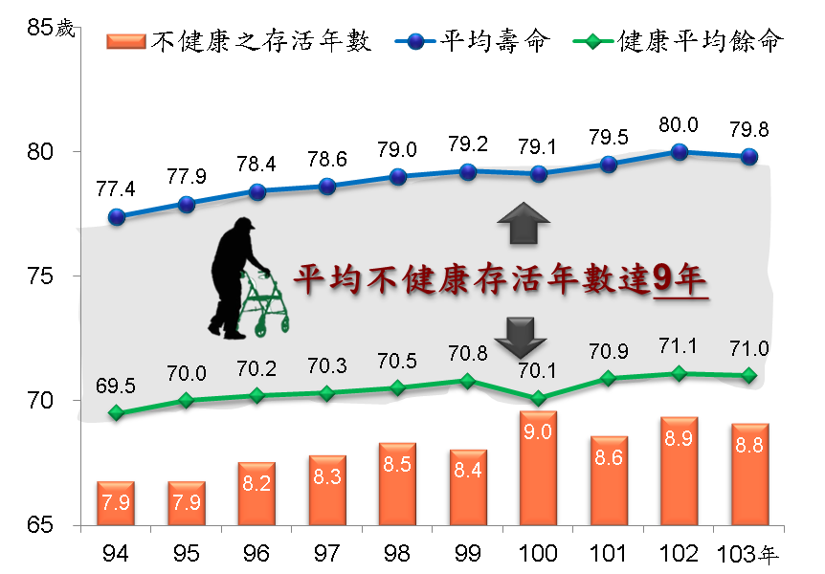
長命不等於好命，高齡易引發失智失能
平均壽命逐年增加，但卻不健康的存活，主因慢性病、失智症導致高齡失能人口持續增加，失能平均照顧時間9.9年，每天平均照顧時數13.6小時。
103年平均壽命vs健康平均年齡
高齡引發失能主要原因
失能人口數預估(萬人)
總失能人數
196
65歲以上失能人數
120
82
89
92%
67%
資料來源：內政部、衛生福利部-105年死因統計結果分析、預防失能之介入與處理_陳亮恭主任(北榮)、天下雜誌639期

Slide 4
健康促進意識缺乏
超過8成的國人每天蔬果攝取量不足，缺乏良好飲食管理。
國人多數至60歲後才開始提升運動頻率及加強健康管理意識。
【105年國人規律運動比率】 單位：％
資料來源：教育部體育署-運動現況調查(樣本25,527人)、衛福部-健康綜合促進報告(樣本17,259人)
4

Slide 5
傳統保險給付始於事故發生
提供
保險理賠&
保戶關懷
失智失能
發生
5

Slide 6
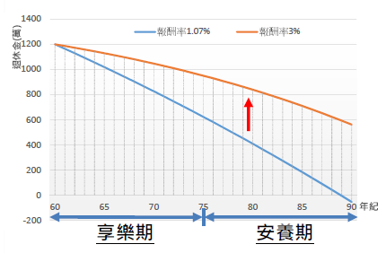
但我們致力於協助客戶活躍老化
財 務 管 理
健 康 促 進
健 長
康 期
管 照
理 護
健 樂
康 活
生 人
活 生
醫
療
服
務
社
區
支
持
＋
活躍老化
6

Slide 7
樂退人生規劃
財務管理
健康促進
合適的
退休金準備
完整的退休生活安排
+
最晚：退休前5年開始
最宜：40歲起開始
7

Slide 8
健康存摺 VS. 財務管理
退
休
金
損
耗
速
度
健康
存摺
退
休
金
損
耗
速
度
退
休
金
損
耗
速
度
慢
退
休
金
損
耗
速
度
健康
存摺
慢
慢
健康
存摺
慢
慢
健康
存摺
健康
存摺
快
快
快
快
“Whealth”
快
“Whealth”
“Whealth”
Whealth=wealth+health
8

Slide 9
面對樂退人生您需要注意
1.低利環境持續
2.平均餘命逐年延長
3.高齡慢性疾病罹患率高
4. 失智失能發生率逐年增加
9

Slide 10
假設退休存到1200萬
狀況一、48.3%退休後的理財方式沒有任何規劃
1200萬僅用定存規劃，假設利率1.07%。客戶每月花費4萬。
享樂期
安養期
10

Slide 11
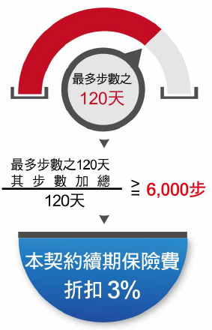
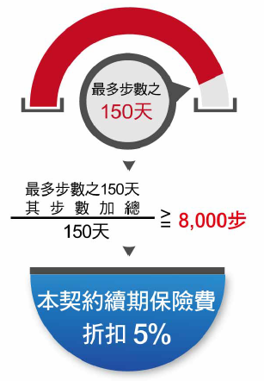
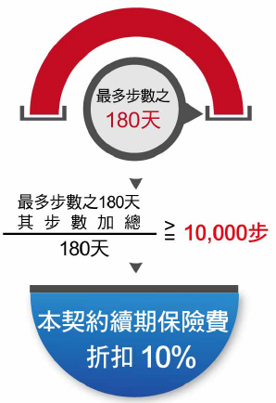
健康管理_推動健檢及運動保單
健康樂實物給付保單
培養客戶定期健康檢查習慣
天行健外溢保單
結合穿戴裝置及APP
提升客戶自主健康管理
11

Slide 12
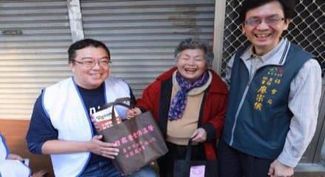
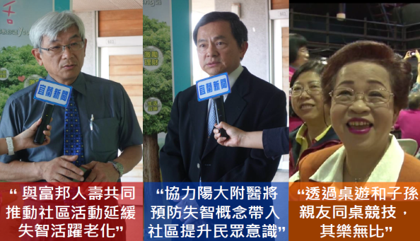
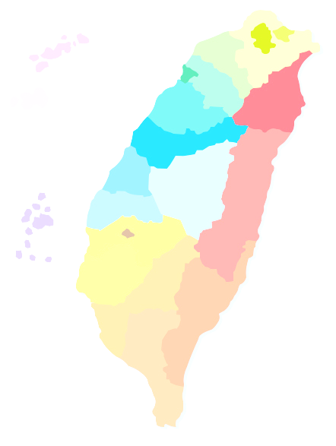
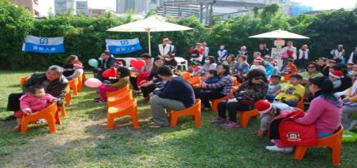
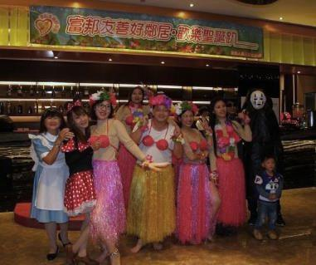
友善好鄰居_深入關懷在地社區家庭
在地活動
在地活動
長照行動劇，歡樂聖誕變裝趴(花蓮)
甘霖單車傳愛日(台中)
醫療聯盟大進擊(宜蘭)
參與人數約1,000人
接觸多達600名社區長者
宜蘭
台中
在地活動
花蓮
富邦好鄰居三代同堂耶誕寶貝樂(雲林)
長照行動劇，歡樂聖誕變裝趴(花蓮)
在地活動
雲林
參與人數約200人
參與人數約100人
12

Slide 13
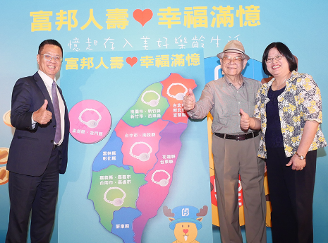
跨業合作_推動全員失智守護天使
富邦人壽率先推動「全員守護天使」，近三萬同仁認證為失智守護天使，設置400多個支持失智友善好鄰居據點，打造台灣成為一個健康、快樂、有尊嚴的「無齡社會」。
與老人福利聯盟合作：
所有同仁認證為失智守護天使
結合業務推動失智老人篩檢
贊助愛的手鍊以提升走失者尋獲率
舉辦「高齡、失智」關懷活動
13

Slide 14
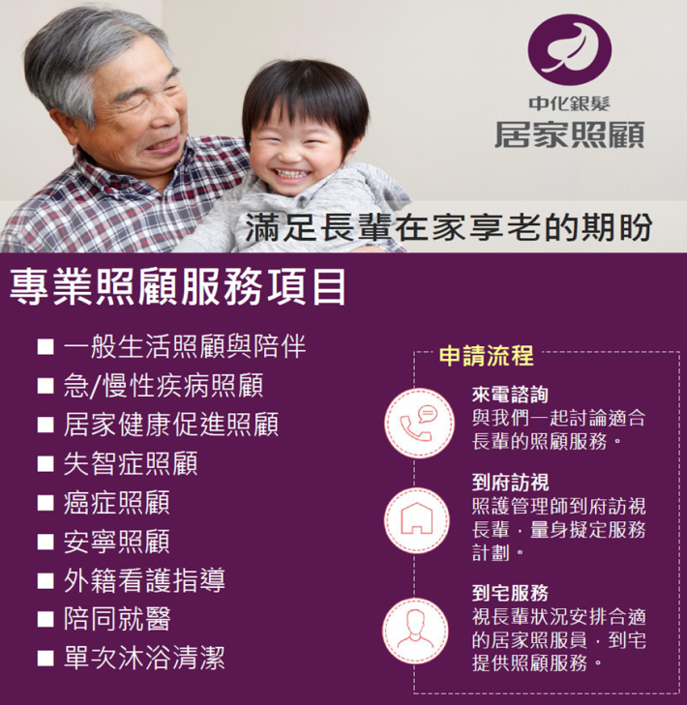
跨業合作_樂齡生活服務優惠
富邦人壽樂齡生活服務網提供多家醫療院所健檢服務優惠，另有居家照顧、家事清潔等樂齡精選服務優惠。
桃榮健檢服務優惠
中化銀髮居家照護
14

Slide 15
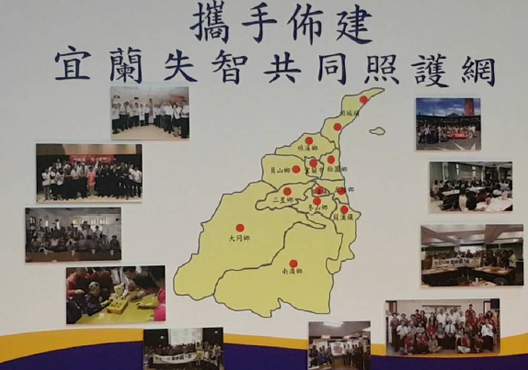
跨業合作_參與宜蘭失智共同照護網
富邦人壽參與宜蘭失智共照網，協助推廣社區失智預防觀念。
資料來源：葛瑪蘭新聞網「打造失智安全守護網 提供失智症友善環境」106/12/8
15

Slide 16
樂退人生規劃組合
長照準備
醫療準備
健康促進
信託規劃
現金管理
16

